Slide 1
2D프로그래밍 2차 발표
2009180010
김진근

Slide 2
목차
게임 컨셉
개발 범위
진행 상황
Github commit

Slide 3
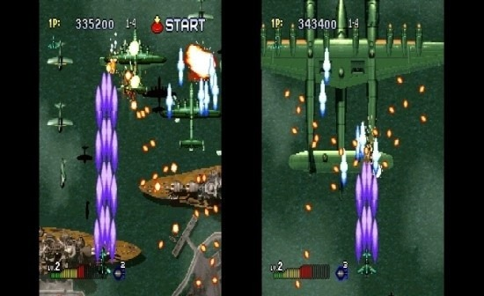
게임 컨셉
기본적인 2D 비행 슈팅게임
적의 미사일을 피하며 적을 격추

Slide 4
개발 범위
내용 | 범위
맵 | 우주, 하늘 2종
캐릭터 컨트롤러 | 상하좌우 이동, 미사일 발사, 스킬 사용 키
게임 코어 기능 | 적군 기체와 플레이어 기체 간의 충돌 미사일과 기체의 충돌
모델링 | 플레이어 기체(2종), 적군 기체(3종), 미사일, 스킬
게임 난이도 | 적의 종류에 따라 미사일 패턴 변화, 체력 변화
사운드 | 배경음, 미사일 발사음, 피격 시 폭발음, 보스 스테이지 배경음
애니메이션 | 기체 이동, 미사일 발사, 스킬 사용, 피격 시 폭발 애니메이션

Slide 5
진행 상황
주차
1주차 | 계획 | 리소스 수집
 | 결과 | (100%) 리소스 수집
2주차 | 계획 | Intro화면, 메뉴선택화면, 메인화면, 맵 생성
 | 결과 | (80%) Intro화면, 메인 화면, 맵 생성 완료, 메뉴선택화면 미구현
3주차 | 계획 | Player 기체 생성 및 이동 기본조작 구현
 | 결과 | (100%) Player 기체 구현, 상하좌우 컨트롤 구현
4주차 | 계획 | 적 기체(3종) 구현, 시간에 따른 움직임 구현
 | 결과 | (70%) 기본 적 2기, 보스 1기 구현완료, 시간에 따른 움직임 미흡
5주차 |  | Player, Enemy 미사일 발사 및 패턴 구현,
6주차 |  | Player기체 2기 각각의 스킬 구현
7주차 |  | 미사일 피격시 충돌처리
8주차 |  | 스테이지 구성
9주차 |  | 기존과정들(1~8주차) 미흡한 점 보완 및 사운드 첨부
10주차 |  | 최종점검 및 릴리즈

Slide 6
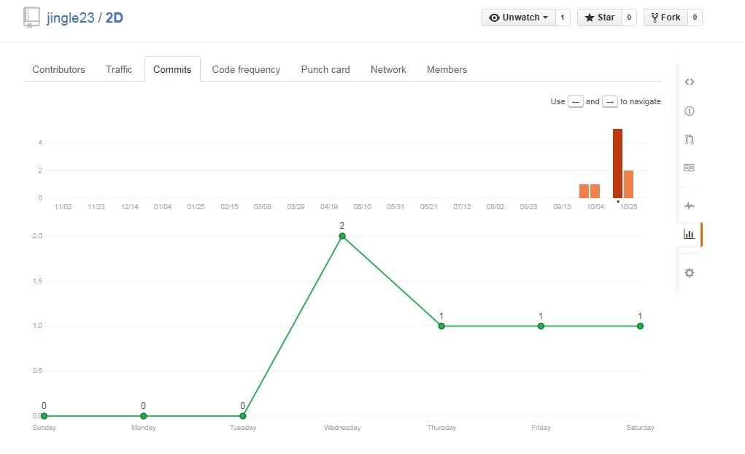
Gitbub 커밋 통계

Slide 7
자체평가
평가항목 | 평가 (A:매우잘함,B:잘함,C:보통,D:못함,E:매우못함)
발표자료에 포함할 내용을 다 포함했는가? | A
계획 대비 일정은 잘 지켰는가? | C
게임 프로토타입은 실행이 잘 되는가? | A
동영상의 화면과 소리 상태는 양호한가? | B

